Slide 1
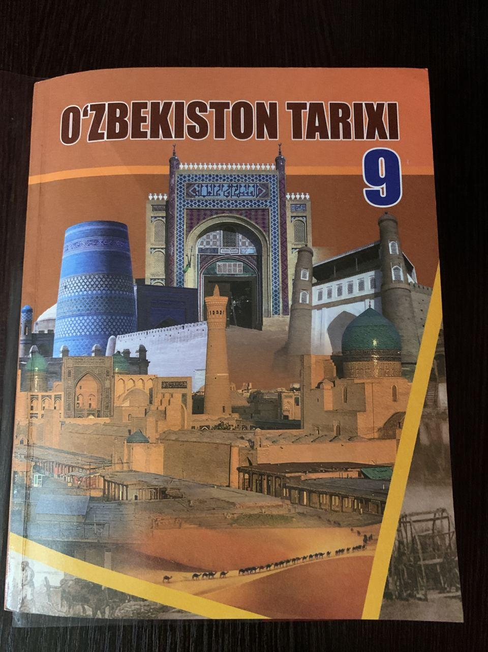
O‘zbekiston tarixi
9-sinf
Mavzu:
Qoraqalpoqlar Turkiston general-gubernatorligi tarkibida va Qoraqalpoqlar madaniyati

Slide 2
Gandimiyon sartnomasidan so‘ng qoraqalpoqlar hayotidagi o‘zgarishlar
Xiva xonlari tomonidan qoraqalpoqlarning ko‘chmanchi hayoti cheklangandan so‘ng qisqa davr mobaynida ular xonlikda bir nechta yangi dehqonchilik tumanlarini tashkil etishdi.

Slide 3
XIX asrning 70-yillariga kelib ular deyarli o‘troq turmush kechira boshladilar. Qoraqalpoqlar Amudaryoning har ikkala qirg‘og‘ida yastanib yotgan kengliklarni o‘zlashtirib, sholi, bug‘doy, arpa va paxta yetishtirishdi.
Podsho hukumati qo‘shinlarining 1873-yil Xiva xonligiga bosqinchilik yurishidan va Gandimiyon shartnomasi imzolanganidan keyin Amudaryoning o‘ng qirg‘og‘ida joylashgan qoraqalpoqlar yashaydigan yerlari Rossiya imperiyasiga qo‘shib olindi.

Slide 4
Turkiston general-gubernatorligining Sirdaryo viloyati tarkibiga kiruvchi Amudaryo bo‘limi tashkil etildi. Qoraqalpoqlarning Amudaryoning chap qirg‘og‘ida yashagan kamroq qismi Xiva xonligi tarkibida qoladi.
Amudaryo bo‘limida qoraqalpoqlar soni qariyb 70 ming kishiga yetib, bu yerdagi jami aholining 48,6% ini tashkil etar edi. Rossiyadan ko‘chib kelgan odamlar qariyb ming kishi bo‘lib Petro-Aleksandrovskda, Uralskiy posyolkasida va Nukus qishlog‘ida yashardi.

Slide 5
Xiva xonligi hududida qoraqalpoqlar soni 3,8% ni, ya’ni qariyb 25 ming kishini tashkil etar edi.
Qoraqalpoqlar yashab kelgan hududlarning Rossiya imperiyasiga qo‘shib olinishi natijasida podsho hukumatining O‘rta Osiyodagi ta’sir doirasi yanada kengaydi.
Har ikkala qismida qoraqalpoqlar xo‘jaliklarining 70 foizidan ziyodi yersiz dehqonlar bo‘lib, ular, asosan yollanib mehnat qilishar edi.

Slide 6
Qoraqalpoqlar yashab kelgan hududlarga Rossiya kapitalining kirib kelishi tovar-pul munosabatlarini o‘zgartirib yubordi. Paxta tozalash va baliqchilik sohasida dastlabki sanoat korxonalari paydo bo‘ldi. Ularda mahalliy aholi vakillari ham ishlay boshladi.
XIX asrning 70-yillarida qoraqalpoqlarda savdo-sotiq munosabatlari rivojlanib bordi. Chimboyda aholi yashaydigan tumanlarni iqtisodiy jihatdan birlashtirgan shahar bozori vujudga keldi.

Slide 7
1914-yilda qoraqalpoqlar yashaydigan joylarda atigi to‘rtta umumta’lim maktabida 200 nafar o‘quvchi o‘qir, ikkita kasalxona va feldsherlik punktida uch shifokor ishlar edi.
Ijtimoiy iqtisodiy o‘zgarishlar
Chimboy Rossiya imperiyasini Xiva xonligining asosiy iqtisodiy markazlari bilan bog‘lardi. Bu yerda ko‘plab do‘konlar bo‘lib, katta bozor yaqinida yirik karvonsaroy joylashgan edi.

Slide 8
Dehqonlar va chorvadorlar orasida mulkiy tabaqalanish kuchaydi. Ayrim biylar, yuzboshilar, mulla va eshonlarning yer mulklari 15 ming tanobgacha (1 tanob – 2500 kv. m yer) bo‘lsa, oddiy xalq tomorqalari 1–2 tanobdan oshmas edi.

Slide 9
Aholining tabaqalanishi qoraqalpoqlarda chorva mollari soniga qarab ham belgilangan. 1871–1872-yillar ma’lumotlariga qaraganda, urug‘ning aksariyat oddiy a’zolari chorvaga ega bo‘lishmagan, ayrim boylar ming boshgacha qoramol va 1,5 ming boshgacha qo‘y-qo‘ziga ega edi.

Slide 10
Qashshoqlashib qolgan va kasodga uchragan dehqonlar katta yer egalari va boylarga qaram bo‘lib qolishdi.
Jamoaning boy-badavlat a’zolari yordam sifatida o‘z qarindoshlariga yerni hosilning teng yarmi – “jarmshi” sharti bilan berishardi.

Slide 11
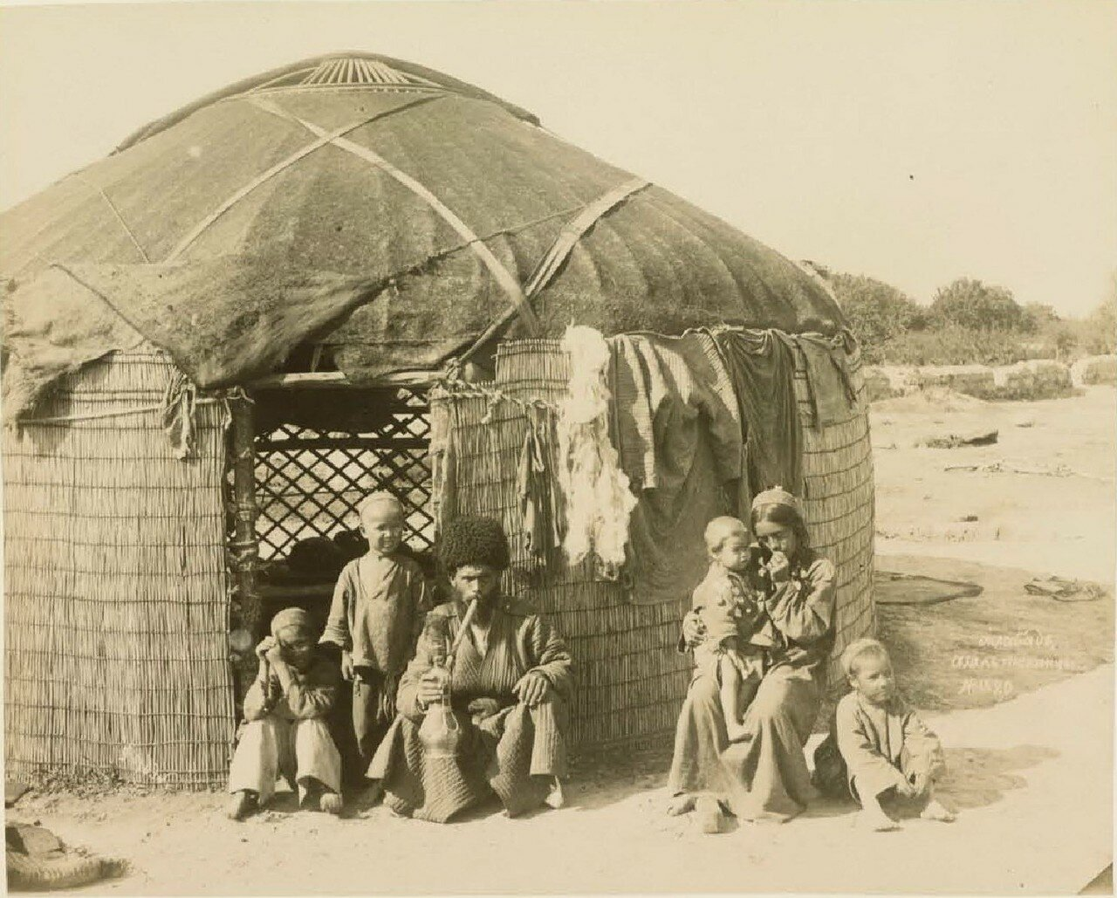
Xalq og‘zaki ijodiyoti
Tinch hayot izlab bir joydan ikkinchi joyga asrlar davomida ko‘chib yurgan mehnatsevar qoraqalpoq xalqi moddiy madaniyat yodgorliklarini to‘liq saqlab qolish imkoniyatiga ega bo‘lmagan.

Slide 12
Xalq iste’dodini namoyon etuvchi boy og‘zaki she’riy ijodiyotning janrlari ancha ko‘p bo‘lgan. Ular orasida maqollar, hikmatlar, laparlar, nasihat qo‘shiqlarda ifoda etilgan “otalar so‘zi” alohida ajralib turar edi.
Qoraqalpoq xalq og‘zaki ijodida kulgi qahramoni bo‘lgan O‘mirbek laqqi obrazi orqali razillik, yomonlik, yovuzlik, zolimlik kabi salbiy illatlar hajv yo‘li bilan fosh etilib, mehnatsevarlik, ezgulik, qahramonlik ulug‘langan.
Qoraqalpoq baxshisi XIX asr

Slide 13
Xalq ma’naviy madaniyatining yuksak darajasi ajdodlardan avlodlarga yetkaziladigan xalq dostonlarida, termalarida, shuningdek, musiqali o‘lanlarda saqlanib qolgan.
Xalq orasida qoraqalpoq folklorining doston yo‘llari mashhur edi. Doston qahramonlik haqida she’riy asarlar bo‘lib, ularda xalq baxt-saodati va farovonligi uchun kurashgan mard botirlarning buyuk jasoratlari madh etilgan.

Slide 14
Qoraqalpoqlarning ozodlik va mustaqillik uchun fidoyilarcha kurashi tasvirlangan “Qirqqiz” dostoni alohida ajralib turadi.
Dostonda Sarkub hukmdori Olloyor o‘z qizi Guloyimga Muyeli degan hosildor yerlarni tortiq qilgani haqida aytiladi. Bu joyda Guloyim va uning 40 kanizagi mustahkam bir qal’a barpo etishadi.
Guloyim va uning kanizaklari dushmanga qarshi kurashadi. Qoraqalpoqlarni asirlikdan ozod qiladi va yurtiga ozodlikni qaytaradi. Bu ishida Guloyimga uning oshig‘i xorazmlik bahodir Arslon yordam beradi.

Slide 15
Tosh madrasa esa 1841-yil Mang‘it hokimi Xo‘janiyoz tomonidan qurdirilgan. Madrasada ta’lim ikki bosqichli bo‘lib, birinchi bosqichda arab tili grammatikasi o‘rganilgan bo‘lsa, keyingi bosqichda diniy-huquqiy bilimlar o‘qitilgan.
Ilm-fan
XIX asr oxiri – XX asr boshlarida qoraqalpoqlarda bir qancha madrasalar bo‘lib, ularning eng kattalari Qoraqum eshon va Tosh madrasalari edi. Qoraqum eshon madrasasi XIX asr o‘rtalarida qurilgan.

Slide 16
XIX asr oxirida qoraqalpoqlarning yozma asarlari rivojlana boshladi. Qoraqalpoq shoirlari Kunxo‘ja (1799–1880), Otash Olshinboy (1788– 1875), Ajiniyoz (1824–1878) kabilarning nomlari keng tanildi. Ular bilimdon, o‘z taqdirini xalqi taqdiri bilan bog‘lagan kishilar edi.
Ajiniyoz Qasiboy o‘g‘li (taxallusi Zevar) Mo‘ynoqdagi eski maktabda, so‘ngra Xivadagi Sherg‘ozixon madrasasida o‘qigan. Qoraqalpoq ziyolilari orasida birinchilardan bo‘lib oxund (o‘qimishli, ilmli kishi; xalq dostonlarining mahoratli kuychisi) darajasiga erishgan.
Ajiniyoz

Slide 17
O‘zbek, qozoq, turkman tillarini yaxshi bilgan. Shoirning “Bo‘zatov” dostonida qoraqalpoq xalqining hayoti, ayniqsa, ularning yurtma-yurt ko‘chib yurish jarayoni bilan bog‘liq voqealar katta mahorat bilan tasvirlangan.
Ajiniyoz adabiy merosidan bizga 100 ga yaqin she’rlar va dostonlar yetib kelgan. Uning she’rlarida vatanparvarlik, insonparvarlik g‘oyalari kuylangan. “Qiz Mengesh bilan aytishuv” dostoni esa xalq orasida mashhur bo‘lgan.

Slide 18
Berdaq (1827–1900) qoraqalpoqlarning buyuk shoiridir. U qo‘ng‘irot urug‘iga mansub bo‘lib, Orol bo‘yida tug‘ilgan. Ovul maktabida, so‘ngra Qoraqum eshon madrasasida o‘qigan.
20 yoshidan she’rlar yoza boshlagan va yarim asr davomida turli mavzularda o‘lanlar to‘qidi. Berdaqning iste’dodi xalq haqida va xalq uchun asar yaratishga intilishda namoyon bo‘ladi. Uning she’rlaridan biri “Xalq uchun” deb nomlangan.
Berdaq

Slide 19
Uning she’rlarida zulmni qoralovchi tuyg‘ular, jo‘shqinlik ustuvor bo‘lgan. Jumladan, “Ahmoq podshoh” dostoni shunday ulkan ta’sir kuchiga ega edi.
Tarixiy mavzudagi “Avlodlar”, “Omongeldi”, “Oydo‘stbiy”, “Ernazarbiy” asarlarida shoir o‘z xalqi qahramonlarini faxr bilan kuylydi.
XX asr boshlarida qoraqalpoq adabiyotining demokratik an’analarini yangi avlod shoirlari Umar, Qulimbet, Sariboy, Qulmurot, Sodiq va boshqalar davom ettirdilar.

Slide 20
Mustaqil bajarish uchun topshiriqlar
Rossiya imperiyasi bosib olinganidan so‘ng qoraqolpoqlar hayoti va turmushida qanday o‘zgarishlar bo‘ldi?
Qoraqalpoqlarda urug‘chilik va qabilaviy munosabatlar, boshqaruv tizimi qanday edi?
Qoraqalpoqlarda xalq ijodiyoti qaysi shkllarda rivojlandi?
Ajniyoz va Berdaq ijodi haqida nimalarni bilasiz?

